Slide 1
Kardİak arrest. cpr. Nəticələri necə yaxşılaşdıra bilərik?
Dr. Cəlal Qasımov

Slide 2
PLAN
Həyat qurtaran sistemlər
İlkin Yaşam Dəstəyi (BLS)
Təkmil Yaşam Dəstəyi (ACLS)
Xüsusi hallarda CPR
Nəticələri necə yaxşilaşdira bilərik?

Slide 3
HƏyat qurtaran sİstemlƏr
‘’Yoxla, əlaqə yarat və kompresyalara başla’’

Slide 4
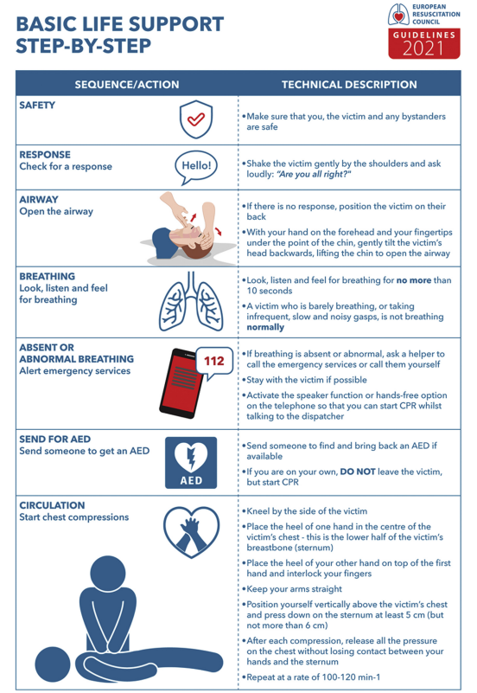
bls
Təhlükəsizlik
Cavab
Havayolu
Tənəfüs
OED əldə et
Sirkulasiyanı təmin et

Slide 5
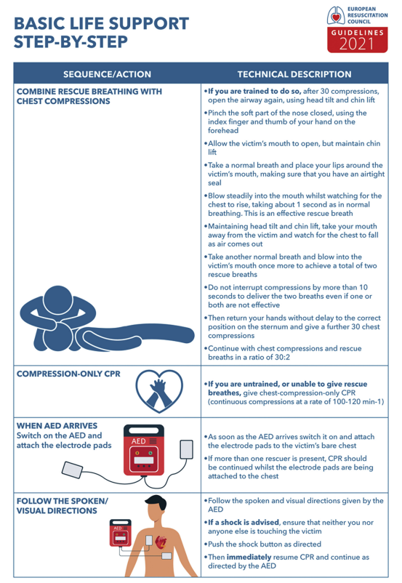
bls
Kompresiyaları süni tənəfüs ile kombinə et
AED

Slide 6
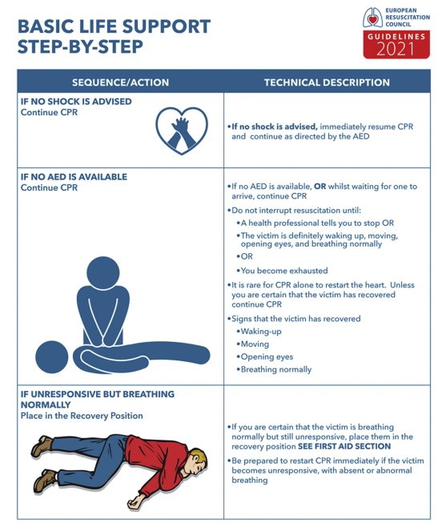
bls

Slide 7
BLS
Tövsiyə olunan sinə kompresiya sayı 100-120/dəqdir.
Dərinliyi 5-6 sm olmalıdır.
İctimai yerlərdə AED-lərin istifadəsi təşviq edilməlidir.
Təcrübəsiz ictimai xilasedicilər digər xilasedicilər hadisə yerinə gələnə qədər yalnız əllə CPR dəvam etmelidirlər.
Xilasedici ilk yardım üzrə təlim keçmişdirsə, onlar xilasedici nəfəslə BLS tətbiq etməlidirlər (30:2)

Slide 8
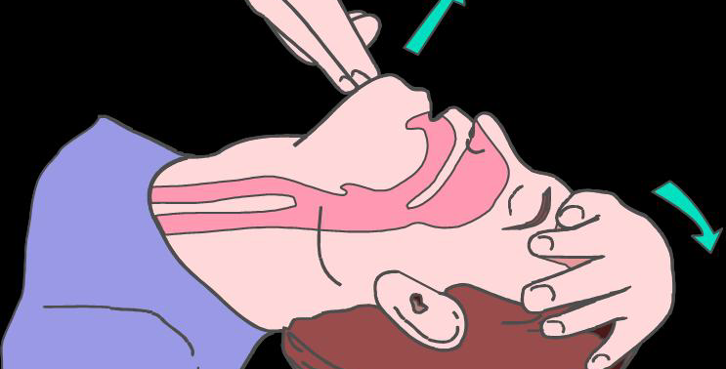
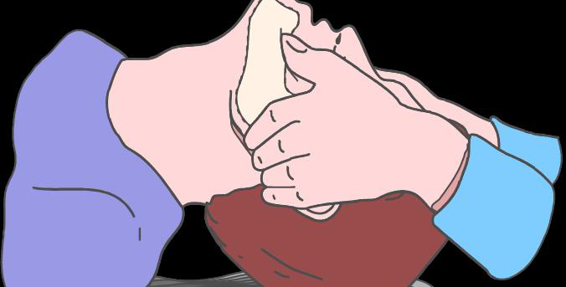
Hava yolu acıqlığının təmini
Travma xəstələrində çənə qabağa manevri(jaw thrust manevri)
Travma şübhəsi olmayan bütün xəstələrdə baş geri çənə yuxarı manevri(head tilt-chin lift manevri)

Slide 9
Bls üçün 5 Əsas mesaj
ARRESTİ TANI, KPR’A BAŞLA.
TƏCİLİ YARDIM SİSTEMİNİ AKTİV ET.
KOMPRESYALARA BAŞLA.
AED ƏLDƏ ET.
KPR ÖYRƏN.

Slide 10
acls
Qəfləti kardiyak ölüm səbələri
Koronar arteriya xəstəlikləri
ST elevasiyalı miyokard infarktı
Diğgər myokard infark növləri
Unstabil angina
Disritmiyalar (xüsusi ile gənclərdə)
Uzun QT sindromu
Qısa QT sindromu
Brugada sindromu
Polimorfik Ventrikulyar Taxikardiyalar
Triadin knock out sendromu
Aritmogenik mitral valv prolapsusu
Narkotik madde istifadəsinə veya derman əlaqəli
Digər
Anadangəlmə ürək qüsurları
Hipertrofik kardiyomiyopatiya
Digər kardiyomiyopatilar

Slide 11
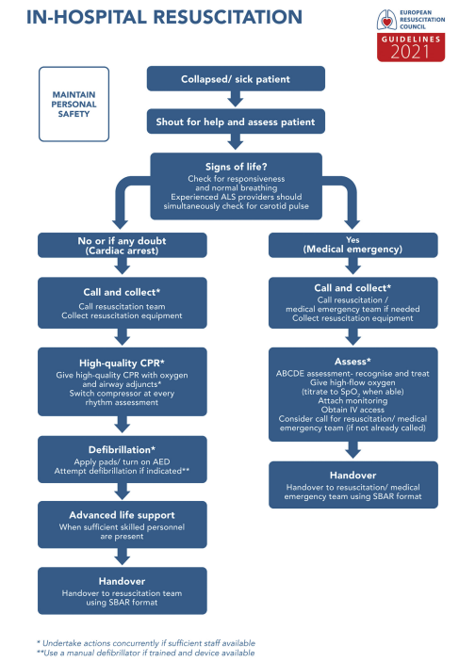
als

Slide 12
als

Slide 13
aLS 5 Əsas mesaj
Keyfiyyətli ürək masajı, erkən defibrilyasya, müdaxilələr arasındakı intervalın minimal tutulması ve geri qaytarılabiler səbəblərin müalicəsi hər zamanki kimi vacib olarraq qalır.
Xəstəxana daxili ve xəstəxana xarici arrest əvvəlində müxtəlif əlamət ve simptomlar əmələ gələr ve bir cox xəstədə arrestin qarşisi alına bilər.
Yalnız yüksək intubasiya qabiliyyətinə sahib qurtarıcılar intubasiya etməlidirlər
Şoklanabilinməyən ritmlərdə adrenalin erkən tetbiqedilməlidir
Bəzi xəstə qruplarında eCPR tətbiq ediləbilər

Slide 14
Geri döndürülə bilinən səbəblər
Hipovolemiya
Hipoksiya
H ionlari(asidoz)
Hipoqlikemiya
Hipo – hiperkalemiya
Hipotermiya
Təzyiqli pnevmatoraks
Tamponada
Toksinlər
Tromboz

Slide 15
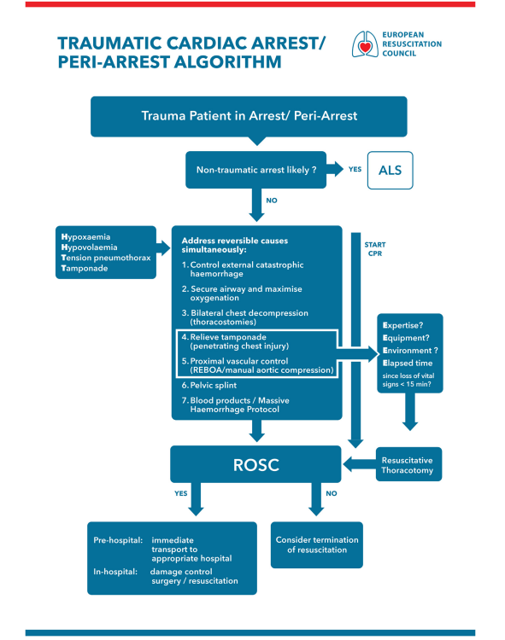
als

Slide 16
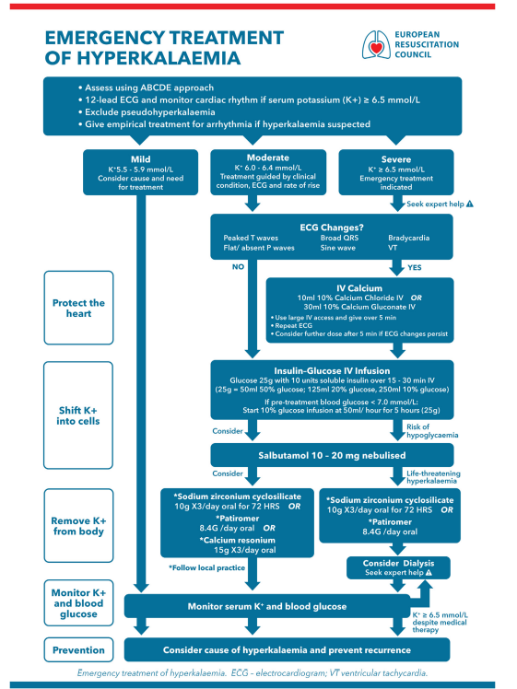
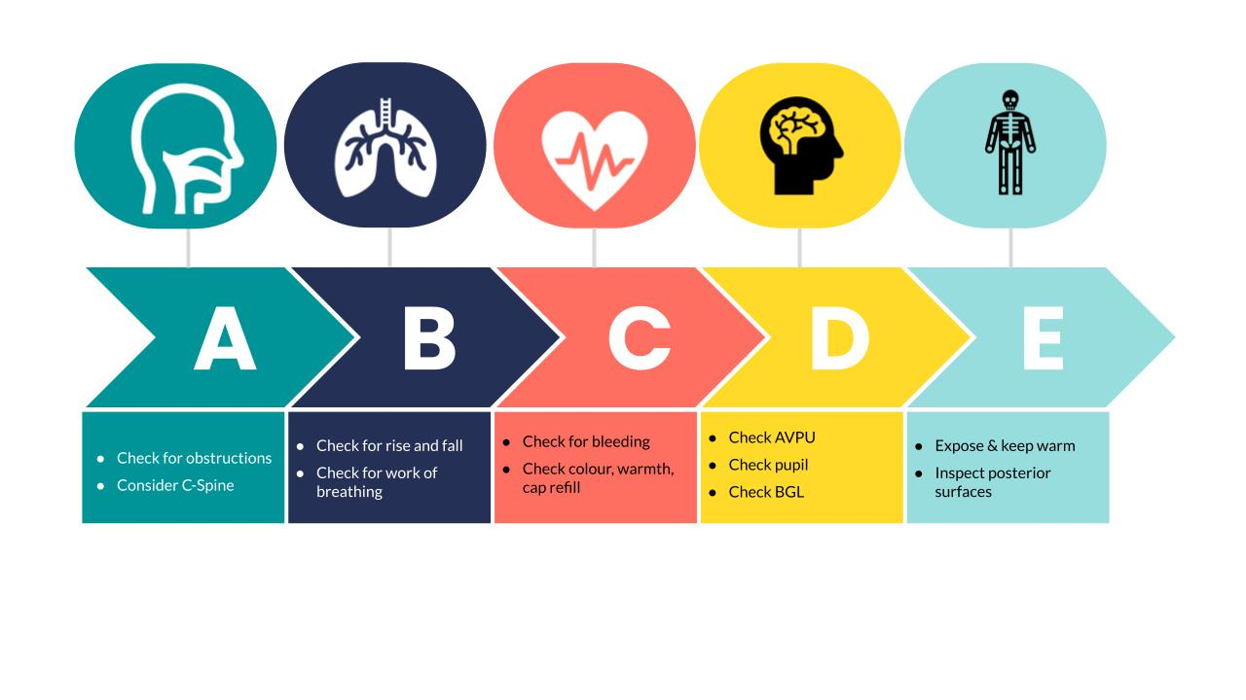
acls

Slide 17
Spesifik ŞƏRAİTDƏ kardiyak arrest
Əməliyyatxanada
Ürək Cərrahiyyəsi zamanı
Kateterizasiya laboratoriyasında
Dializ bölməsində
Diş Əməliyyatlarında
Nəqliyyat vasitələrində
Boğulma
Hamiləlik

Slide 18
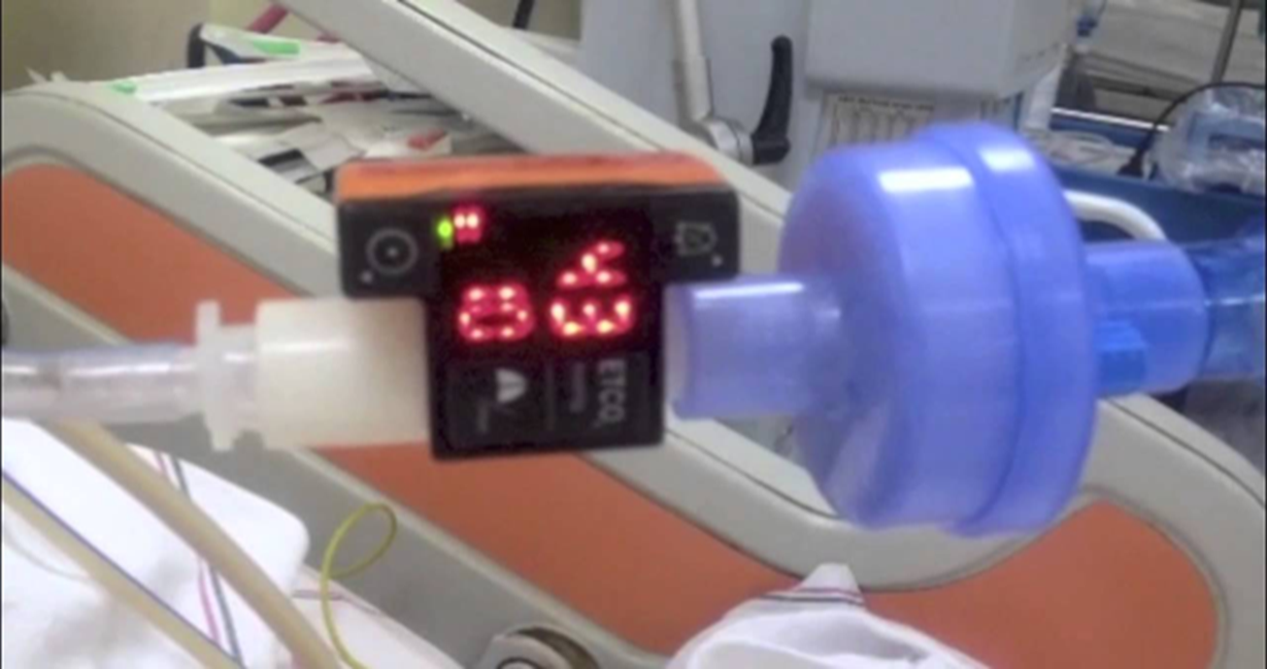
KAPNOMETR
PETCO2: 35-40 mmHg normal
CPR zamanı >20 mmHg idealdır
20 dəqiqəlik CPR-ə baxmayaraq, ETCO2 <10 mmHg olduqda CPR saxlanıla bilər.

Slide 19
5 Əsas mesaj
TƏKMİL XƏSTƏ BAXIMI PLANI.
XƏSTƏLƏRƏ VE XALQA TƏLİMLƏR VER.
SAĞLIQ PERSONALLARINA TƏLİMLƏR VER.
CPR NƏ ZAMAN BAŞLANMALI VE DAYANDIRILMALI.
ARAŞDIR.

Slide 20
Təşəkkürlər

